Slide 1

Python 課程
第 9 章
進階函式

Slide 2
一等公民物件
Python 函式是一等公民物件。如果一種程式語言中的函式被視為與其他物件或變數一樣，那麼該語言就具有一等公民函式。
因此，函式可以：
被賦值給一個變數。
作為參數傳遞給另一個函式。（與微積分或離散數學中的複合函式概念相同。）
被另一個函式傳回。
放入列表、元組或字典中。

Slide 3
一等公民物件
JavaScript、Python 和其他程式語言將函式視為一等公民；因此，函式與字串、數字和其他物件具有相同的特權。
另一方面，在 Java 或 C++ 中，函式是二等物件。因此，我們提到的 4 點在 Java 或 C++ 中都不適用。
接受另一個函式作為輸入的函式稱為高階函式。

Slide 4
裝飾器
在 Python 中，使用高階函式來包裝函式是非常常見的。例如，我們有：
def higherOrder(inner):
def func():
# 一些程式碼
inner()
# 一些程式碼
return func
def someFunc():
# 一些程式碼
finalFunc = higherOrder(someFunc)
finalFunc()

Slide 5
裝飾器
Python 有一種稱為裝飾器的語法糖，允許我們簡化這個過程：
def higherOrder(inner):
def func():
# 一些程式碼
inner()
# 一些程式碼
return func
@higherOrder
def someFunc():
# 一些程式碼
someFunc()
這就是裝飾器。
借助裝飾器語法糖，我們可以直接呼叫函式。

Slide 6
裝飾器
裝飾器在 Python 框架中非常有用。例如，Flask 是一個 Python 框架，允許我們用簡單的程式碼建立網頁伺服器。
傳統上，我們必須設定 TCP 和 HTTP 協議才能擁有一個運作良好的網頁伺服器。在 Flask 中，我們只需要使用它提供的裝飾器；然後，其他一切都會自動完成！

Slide 7
生成器
回想我們在第 3 章學到的生成器語法。（與推導式非常相似的那個。）
然而，我們需要一種更好（或更通用）的方式來建立生成器。在定義生成器時，使用 yield 語句而不是 return 語句。
此外，在 Python 3.3 中，引入了一個新關鍵字 yield from。Yield from 的作用就像 yield 一樣，但它只將生成器傳遞給另一個生成器。

Slide 8
迭代、可迭代物件和迭代器
迭代是一個通用術語，指的是依次取得某物的每個項目。任何時候你使用迴圈，無論是顯式的還是隱式的，來遍歷一組項目，那就是迭代。迭代只是一個概念。
根據 Python 文件，可迭代物件是具有 __iter__ 方法（傳回迭代器）的物件，或者定義了 __getitem__ 方法（可以接受從零開始的順序索引，並在索引不再有效時引發 IndexError）的物件。
迭代器是具有 __iter__ 方法（傳回 self，因為 __iter__ 方法總是應該傳回迭代器）並實現了 __next__ 方法的物件。
*. Python 生成器也是迭代器。

Slide 9
迭代、可迭代物件和迭代器
當可迭代物件作為參數傳遞給內建函式 iter() 時，它會傳回該物件的迭代器。（Python 會自動為我們做這件事。）
使用可迭代物件時，通常不需要自己呼叫 iter() 或處理迭代器物件。for 語句會自動為我們做這件事，建立一個未命名的臨時變數來在迴圈期間保存迭代器。
因此，for 迴圈背後的秘密機制是——Python for 迴圈建立一個迭代器物件，並為每次迴圈執行 next() 方法。

Slide 10
標準輸入、標準輸出和管道
在終端機或命令提示字元中執行 Python 程式碼時，使用 stdin（標準輸入）、stdout（標準輸出）和管道是非常常見的。
在 Python 中，input() 和 print() 可用於取得 stdin 和 stdout；然而，我們也可以重新導向它們。如果我們將輸出重新導向到檔案，那麼我們就能夠將程式的結果寫入檔案。同樣地，我們可以將檔案重新導向為我們的輸入。
因此，我們的程式有能力通過命令列參數讀取和寫入檔案。

Slide 11
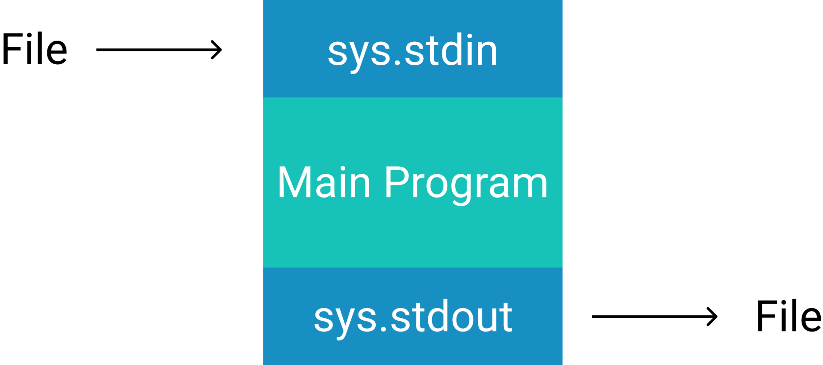
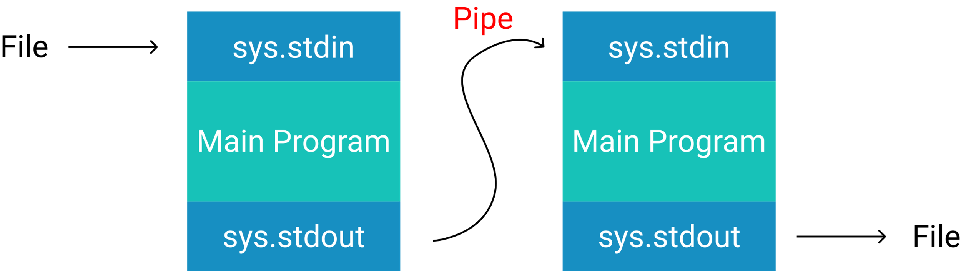
標準輸入、標準輸出和管道
>、< 和 >> 用於重新導向標準輸入和輸出。
> 表示覆蓋。
>> 表示追加。
< 表示讀取。
此外，我們可以使用管道功能將一個程式的輸出傳輸為另一個程式的輸入。

Slide 12
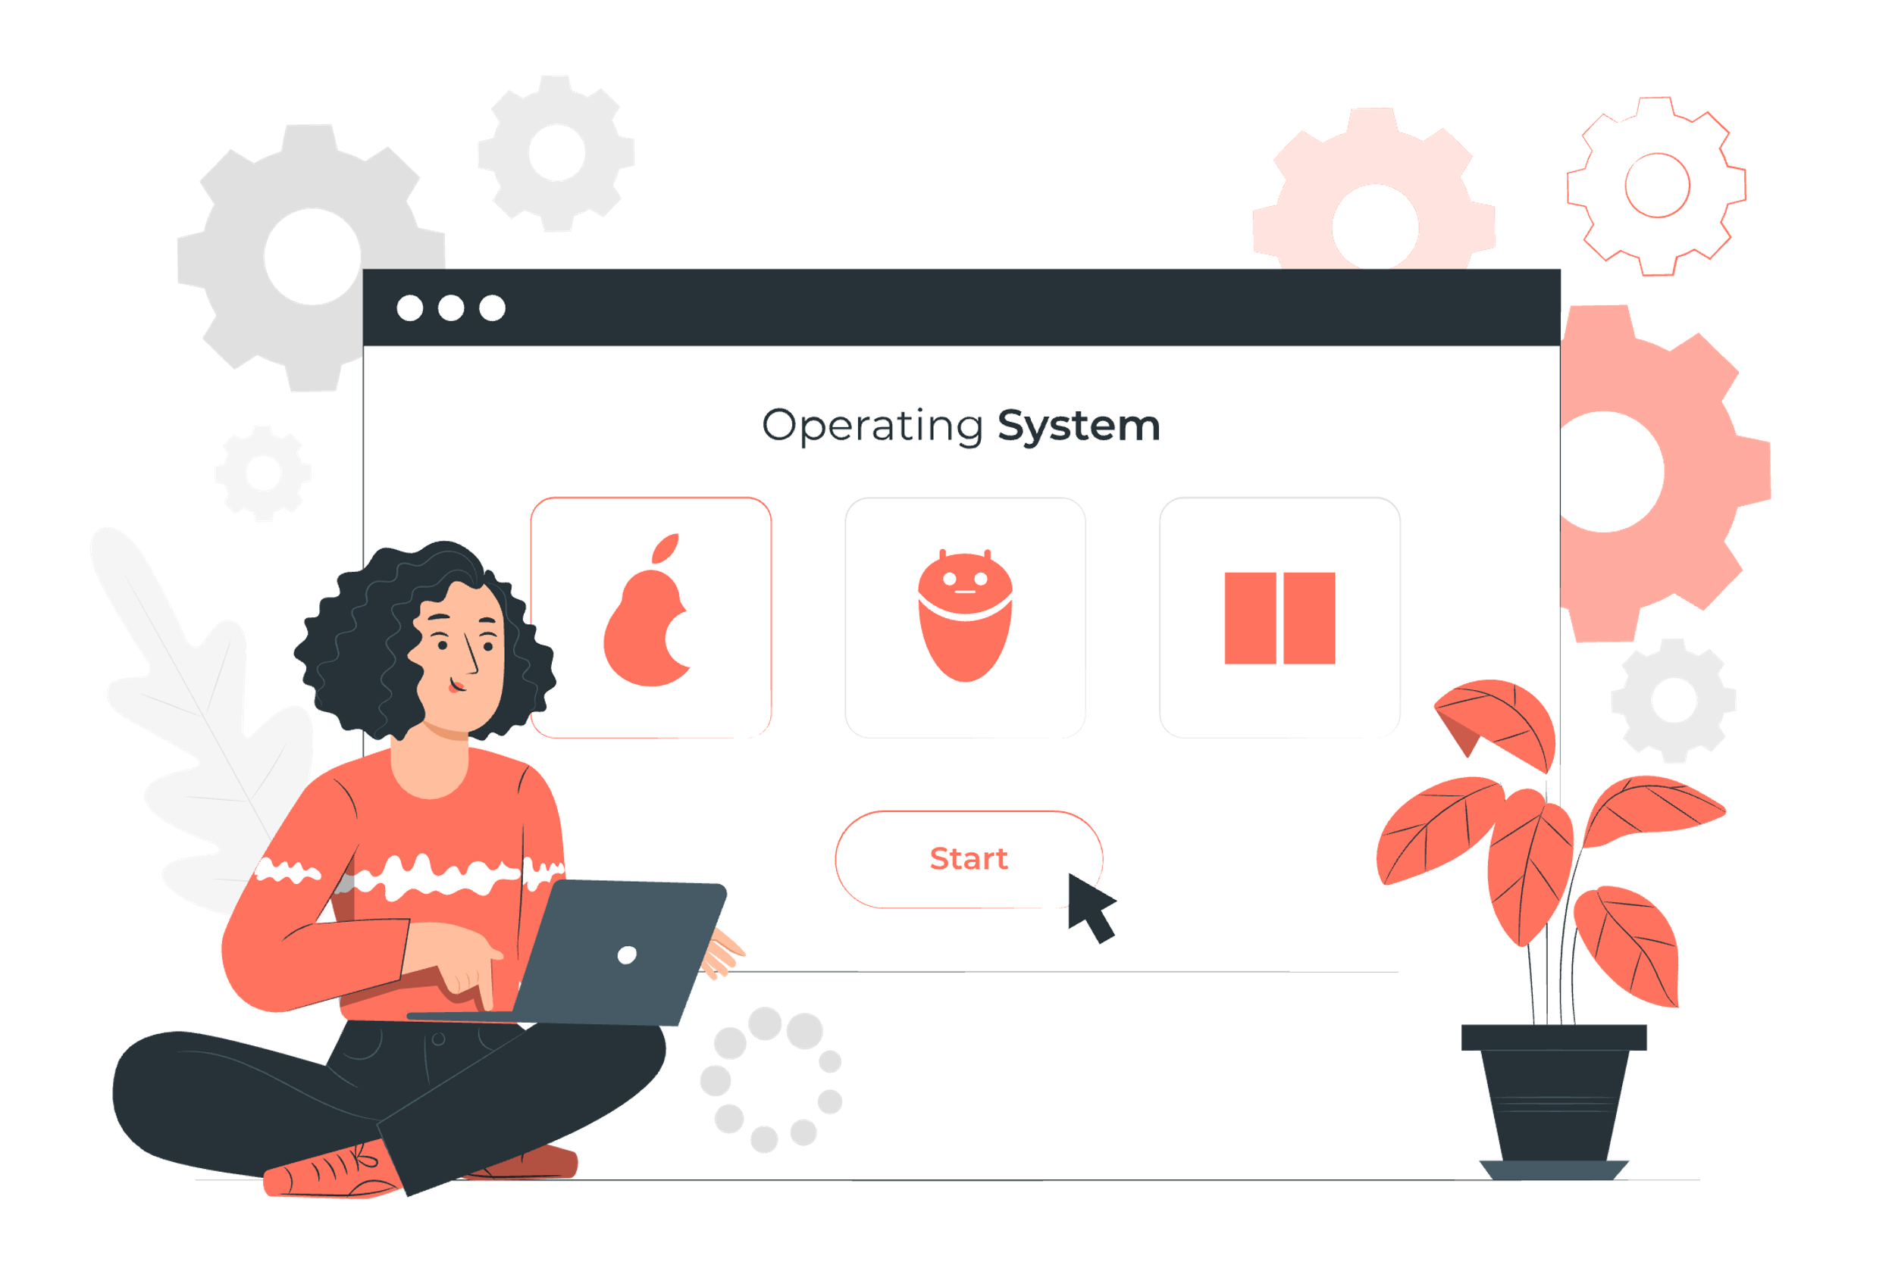
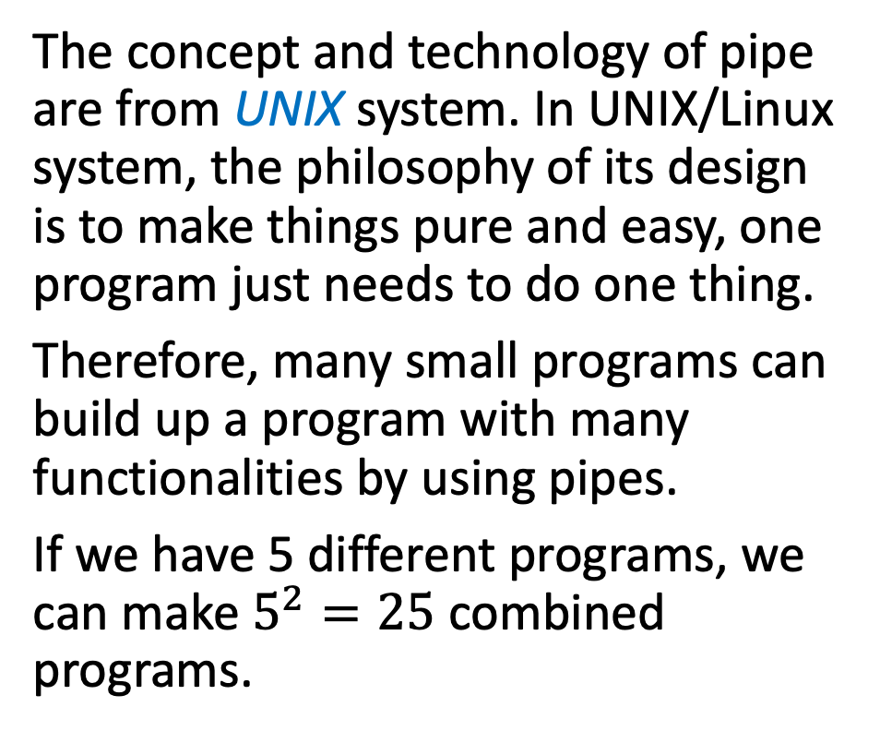
標準輸入、標準輸出和管道
The concept and technology of pipe are from UNIX system. In UNIX/Linux system, the philosophy of its design is to make things pure and easy, one program just needs to do one thing.
Therefore, many small programs can build up a program with many functionalities by using pipes.
If we have 5 different programs, we can make $5^{2}=25$ combined programs.

